Slide 1
শুভেচ্ছা

Slide 2
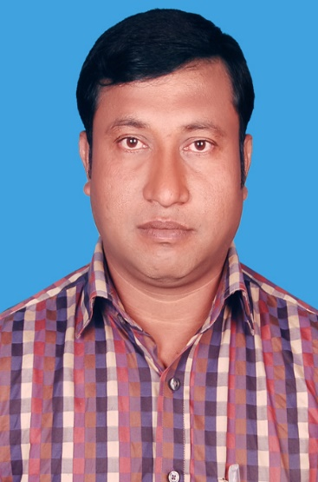
Aveyj Kvjvg AvRv` iæ‡ej,
সহকারী শিক্ষক
knx` AvjvDwÏb D”P we`¨vjq, wgR©vcyi, cvKzw›`qv, wK‡kviMÄ|

Slide 3
পাঠ পরিচিতি
শ্রেণি- নবম
বিষয়- হিসাববিজ্ঞান
অধ্যায়-চতুর্থ
পাঠ- মুলধন ও মুনাফা জাতীয় লেনদন
সময়- ৫০মিনিট

Slide 4
শিখনফল
এই পাঠ শেষে শিক্ষার্থীরা
মুলধন ও মুনাফা জাতীয় লেনদেনের ধারনা ব্যাখ্যা করতে পারবে।
মুলধন ও মুনাফা জাতীয় ব্যয়ের পার্থক্য নিরূপণ করতে পারবে।

Slide 5
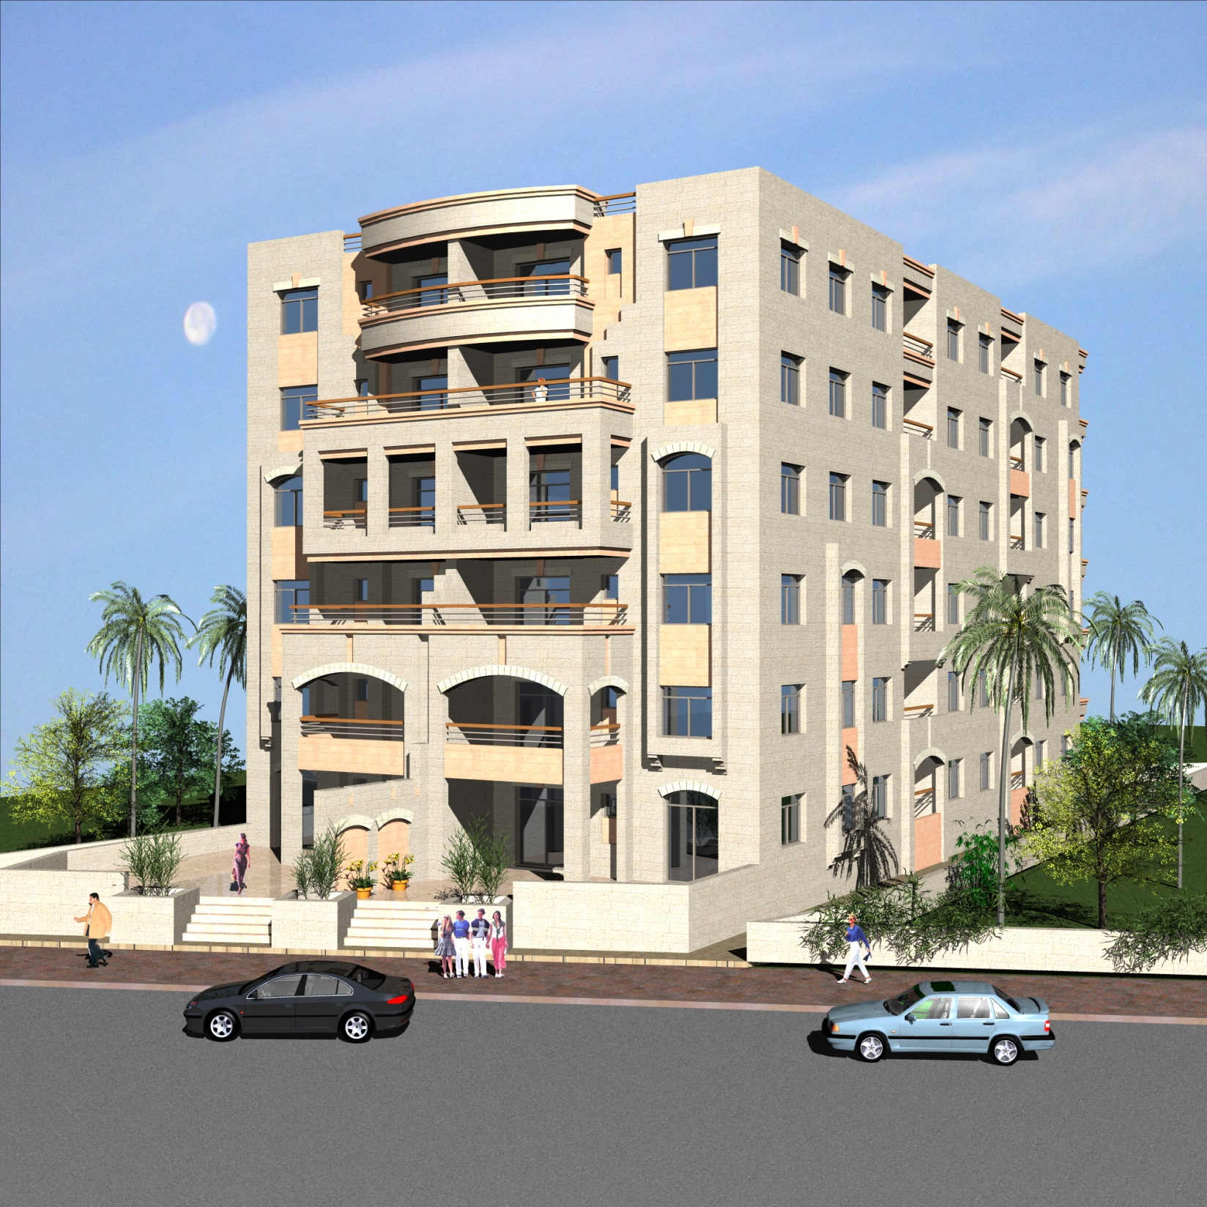
এ বাড়িটা যদি আমি ক্রয় করি তা হলে কি ধরনের লেনদেন হবে?
এ বাড়িটা আমি ভাড়া নেই তা হলে কি ধরনের লেনদেন হবে?

Slide 6
মুলধন ও মুনাফা জাতীয় ব্যয়

Slide 7
১। কারখানা তৈরী ব্যয়।
২। মেশিন ক্রয়ের ব্যয় ।
৩। শ্রমিকদের মাসিক বেতনের ব্যয়।
৪। কাঁচামাল ক্রয়ের ব্যয়।
৫। তৈরী পণ্য প্যাকেটিং করা ব্যয়।
ব্যয় দুই ধরনের
মূলধন জাতীয় ব্যয়
মুনাফা জাতীয় ব্যয়

Slide 8
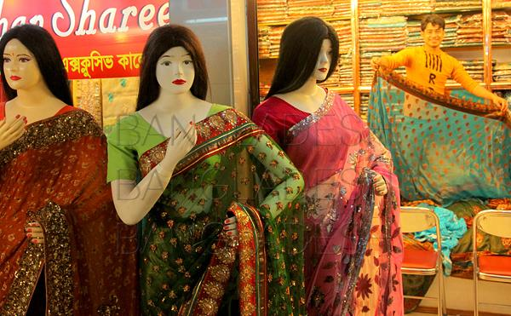
একজন বি‡ক্রতা শাড়ী বিক্রয় করছেন? শাড়ি ক্রয়ের ব্যয় কি ধরনের ব্যয়?
উত্তর- মুনাফা জাতীয় ব্যয়

Slide 9
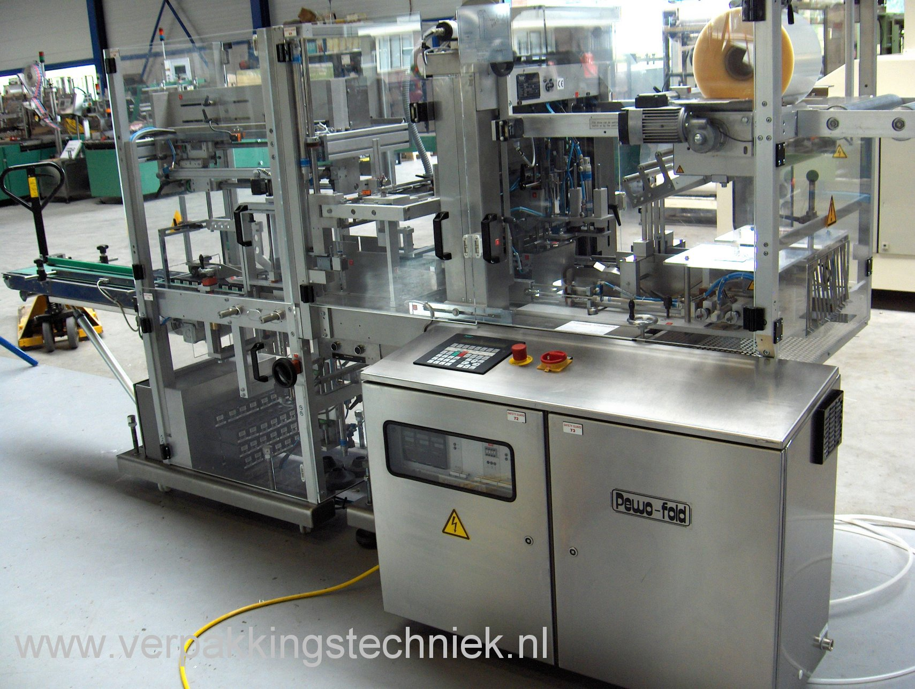
এ মেশিনটা যদি আমি ক্রয় করি তা হলে কি ধরনের ব্যয় হবে?
উত্তর- এটা মুলধন জাতীয় ব্যয়

Slide 10
মুলধন জাতীয় ব্যয় ও মুনাফা জাতীয় ব্যয় আমরা এভাবে বিবেচনা করতে পারি
মুলধন জাতীয় লেনদেন হতে সুবিধা ভোগ স্বল্প মেয়াদী না দীর্ঘ মেয়াদী?
উত্তর- দীর্ঘ মেয়াদী
মুনাফা জাতীয় লেনদেনের পুনঃরাবৃত্তি বা সংখ্যা নিয়মিত না অনিয়মিত?
উত্তর- নিয়মিত
মুলধন জাতীয় লেনদেনের টাকার পরিমান ছোট অঙ্কের না বড় অঙ্কের হবে?
উত্তর- বড় অংকের

Slide 11
দলীয় কাজ
১ মার্চঃ ৫০,০০০ টাকা দিয়ে একটি কম্পিউটার ক্রয় করেন।
৩ মার্চঃ ১০,০০০ টাকা কর্মচারীদের বেতন দেন।
১০ মার্চঃ নগদে পণ্য ক্রয় করেন ৫,০০০ টাকা।
১৬ মার্চঃ পণ্য ক্রয়ের পরিবহন ব্যয় ১৫,০০০ টাকা।
২৫ মার্চঃ ৪০,০০০ টাকা দিয়ে কিছু আসবাবপত্র ক্রয় করেন।
মুলধন জাতীয় ব্যয় এবং মুনাফা জাতীয় ব্যয়ের পরিমান নির্ণয় কর।

Slide 12
দলীয় কাজের সমাধান
তারিখ | বিবরণ | মূলধন জাতীয় ব্যয় | মুনাফা জাতীয় ব্যয়
মার্চ-১ | কম্পিউটার ক্রয় | ৫০,০০০
মার্চ-৩ | বেতন প্রদান |  | ১০,০০০
মার্চ-১০ | পণ্য ক্রয় |  | ৫,০০০
মার্চ-১৬ | পরিবহন |  | ১৫,০০০
মার্চ-২৫ | আসবাবপত্র ক্রয় | ৪০,০০০
 | মোট | ৯০,০০০ | ৩০,০০০

Slide 13
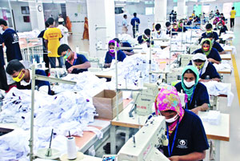
মূল্যায়ন
শ্রমিকদের কাজের মজুরি কী ধরনের ব্যয়?
উত্তর- মুনাফা জাতীয় ব্যয়

Slide 14
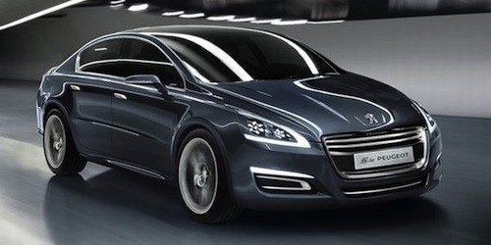
এ গাড়িটা যদি আমি ক্রয় করি তা হলে যে ব্যয় হবে?
উত্তর- মুলধন জাতীয় ব্যয়।

Slide 15
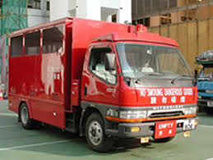
এ গাড়িটা যদি আমি ক্রয় করি তা হলে কি ধরনের ব্যয় হবে?
উত্তর- মুলধন জাতীয় ব্যয়।
এ গাড়িটা আমি ভাড়া নেই তা হলে কি ধরনের ব্যয় হবে?
উত্তর- মুনাফা জাতীয় ব্যয়।

Slide 16
বাড়ির কাজ
মুলধন ও মুনাফা জাতীয় ব্যয়ের পরিমান নির্ণয় কর।
মিঃ রাজু ৫০,০০০ টাকা দিয়ে যন্ত্রপাতি ক্রয় করেন।
শ্রমিকদের মজুরি প্রদান ৩,০০০ টাকা।
কমিশন প্রদান ২,০০০ টাকা।
আলমারি ক্রয় ৫০,০০০ টাকা।
ব্যাংকজমাতিরিক্ত ঋণের উপর সুদ চার্জ করেছে ৫০০ টাকা।
অফিস সরঞ্জাম ক্রয় ৪০,০০০ টাকা।

Slide 17
ধন্যবাদ

